Slide 1

模拟电子技术基础
哈尔滨工业大学（深圳）
机电工程与自动化学院
谷雨
guyu@hit.edu.cn

Slide 2
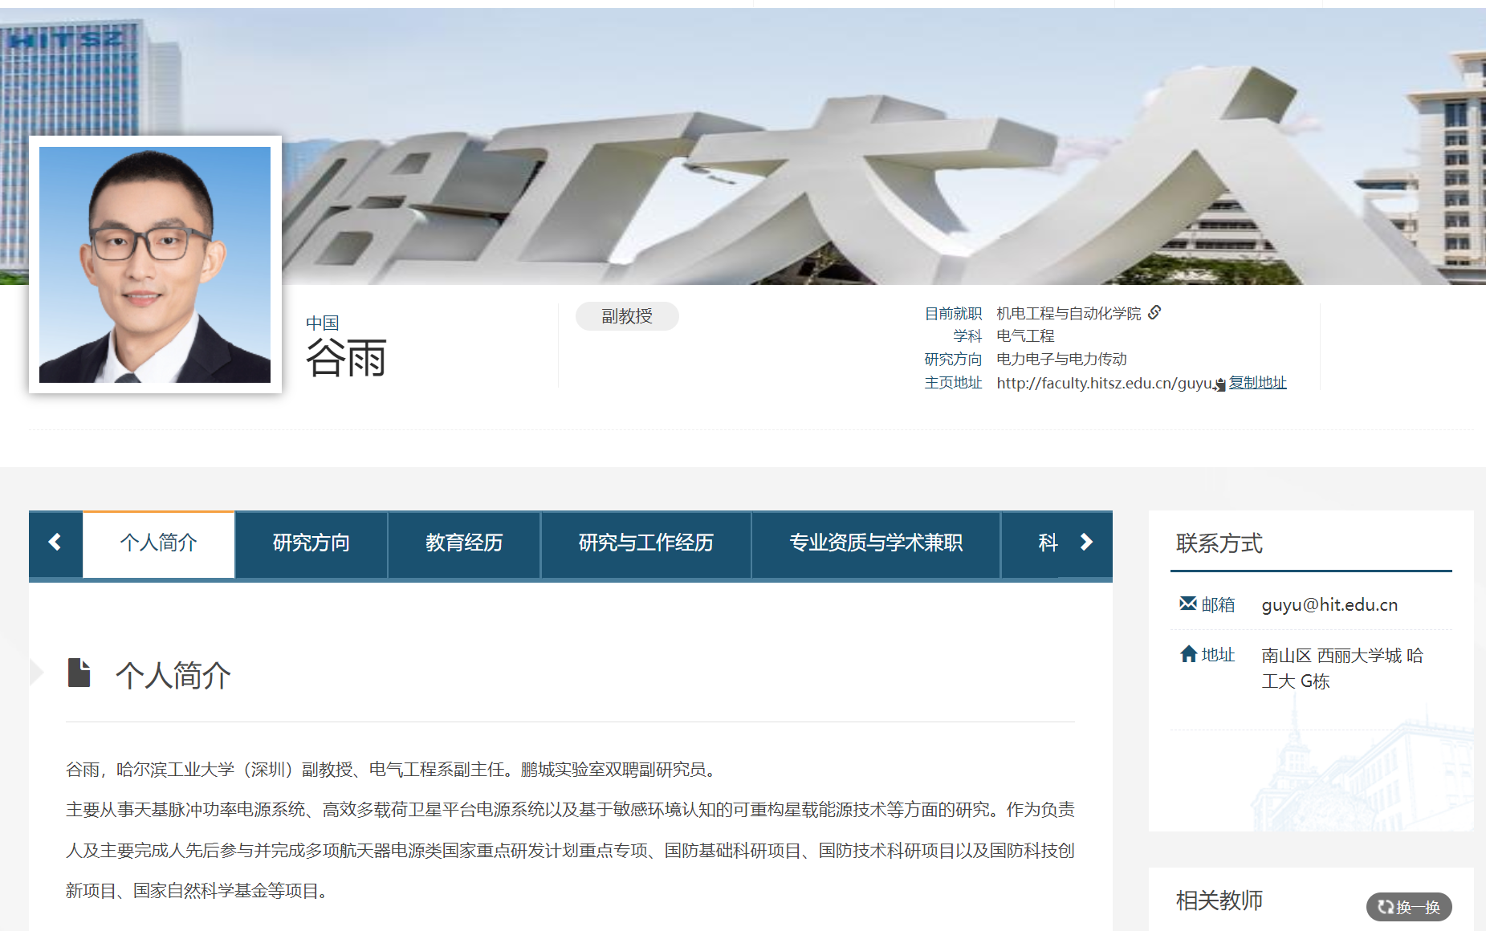
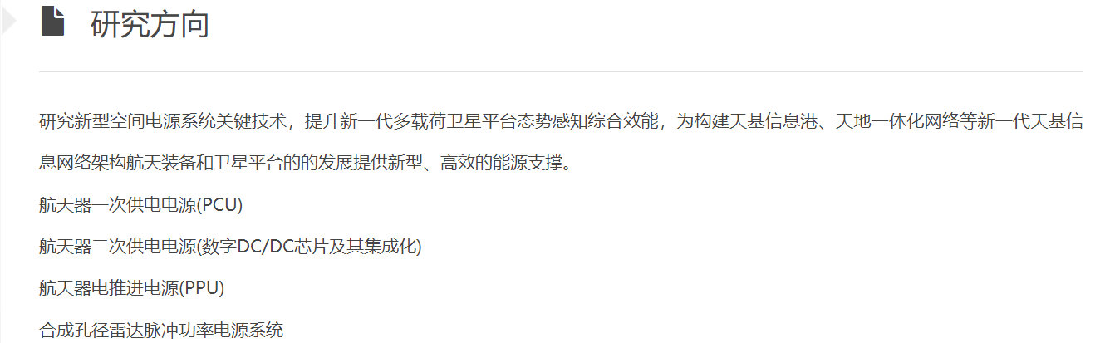

Slide 3
电子技术是研究电子器件和电子电路工作原理及其应用的一门科学技术，是高等院校理工科学生学习电子技术的入门必修课程，也是介于基础课和专业课之间起到搭桥作用的课程。
电子技术是19世纪末、20世纪初发展起来的具有划时代意义的新兴技术，经过 100 多年的发展，目前已经深入到国民经济生活几乎所有领域。
电子技术与其他技术的交叉融合，又产生了一系列新兴学科。
电子器件经历了第一代电子管，第二代半导体晶体管和第三代集成电路，目前集成电路的发展日新月异，代表了电子技术发展的主要趋势。

Slide 4
课程基本信息 （56学时 3.5学分）
01 | 绪论。半导体基础知识、半导体二极管、稳压二极管
02 | 晶体三极管
03 | 场效应管
04 | 放大的概念和性能指标、基本共射放大电路的组成及工作原理、放大电路的分析方法I
05 | 放大电路的分析方法II、放大电路静态工作点的稳定
06 | 基本共集放大电路、基本共基放大电路、三种组态晶体管基本放大电路比较
07 | 场效应管基本放大电路
08 | 多级放大电路、集成运算放大器概述、零点漂移现象、差分放大电路I
09 | 差分放大电路II
10 | 电流源电路
11 | 直接耦合互补输出级、集成运放电路简介、性能指标、种类、选择及使用
12 | 放大电路的频率响应I
13 | 放大电路的频率响应II

Slide 5
课程基本信息 （56学时 3.5学分）
14 | 反馈的基本概念、反馈的判断方法、负反馈放大电路的四种基本组态
15 | 负反馈放大电路的方框图、一般表达式及深度负反馈放大电路放大倍数分析
16 | 负反馈对放大电路性能的影响
17 | 负反馈放大电路的稳定性
18 | 比例运算电路；加减运算电路
19 | 积分和微分运算电路、对数和指数运算电路、乘法和除法运算电路
20 | 模拟乘法器及其在运算电路中的应用、有源滤波电路I
21 | 有源滤波电路II
22 | 正弦波振荡电路组成及振荡条件、RC正弦波振荡电路、LC正弦波振荡电路
23 | 电压比较器
24 | 非正弦波发生电路
25 | 功率放大电路
26 | 直流电源的组成；整流电路；滤波电路
27 | 稳压管稳压电路、串联型稳压电路
28 | 开关型稳压电路、课程总结

Slide 6
第0章 绪论
课程内容
课程特点及要求
考核方法
教材及参考书
Notes:
看视频，课程内容：板书电子器件、电子电路，晶体管是最重要的电子器件

Slide 7
0.1 课程内容
二极管
电子器件
电子电路
晶体管
双极型晶体管（BJT）
场效应晶体管（FET）
模拟集成电路
（AIC）运放*
集成电路
数字集成电路（DIC）
混合集成电路
低频电路
模拟电子电路
高频电路
数字电子电路
Notes:
电子技术是研究电子器件和电子电路工作原理及其应用的一门科学技术。
模拟信号与数字信号

Slide 8
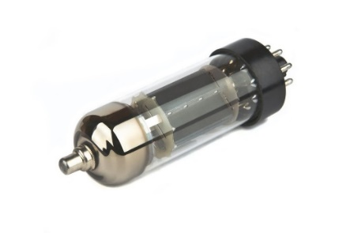
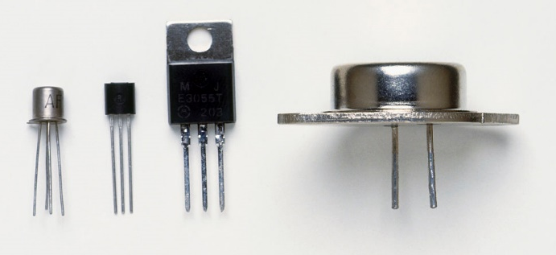
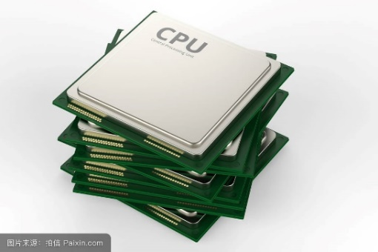
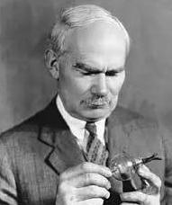
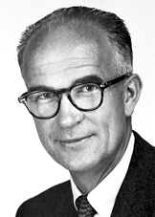
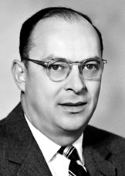
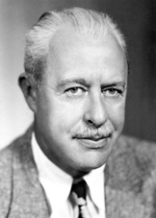
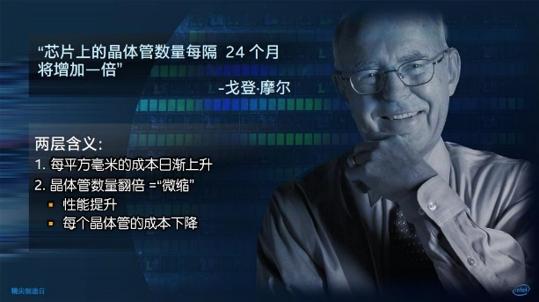
0.1.1 电子器件发展
电子管
半导体晶体管
集成电路
1907
1947
1958+
德福雷斯特
肖克利、巴丁、布拉顿
摩尔定律
Notes:
电子技术是研究电子器件和电子电路工作原理及其应用的一门科学技术，是19世纪末、20世纪初发展起来的具有划时代意义的新兴技术。电子技术的发展依赖于电子器件的更新和迭代，从电子管到半导体晶体管再到集成电路，每一代电子器件的出现，都极大的推动了电子技术的进步。
“摩尔定律”：当价格不变时，集成电路上可容纳的元器件的数目，约每隔18-24个月便会增加一倍，性能也将提升一倍。
Intel:22nm-14nm,IBM:7nm,硅原子直径：0.2nm
我们还无法确定硅半导体是否还有潜力，能在未来继续带给我们更多的惊喜，即便是想将现在的制造工艺继续推进至5nm这个里程碑，也已是难上加难了。

Slide 9
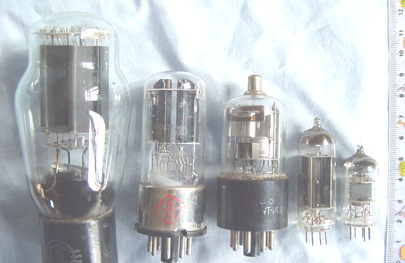
0.1.1 电子器件发展
第一代电子管是在1904年英国人弗莱明发明真空二极管的基础上。由美国人德福雷斯特在1907年发明。
电子管(真空管)
电子管是在真空的玻璃泡中放入灯丝和一些电极密封制成，灯丝加热后可以发射电子，其他电极加上不同的电压，就可以对电子的运动产生控制作用。

Slide 10
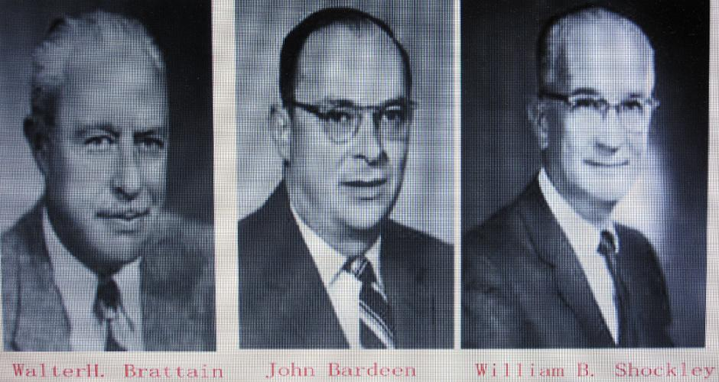
0.1.1 电子器件发展
第二代半导体晶体管是1947年12月16日在美国的贝尔实验室由Shockley(肖克利)、Bardeen(布拉顿)、Brattain(巴丁)发明的，晶体管和电子管比有体积小、寿命长、耗电少等巨大优点，得到了广泛的应用。
晶体管的命名是根据它工作时靠“低电阻输入”到“高电阻输出”来转移电流实现的，故取名为trans-resistor，后来缩写为transistor，中文译名晶体管。
Notes:
trans-resister(转换电阻)

Slide 11
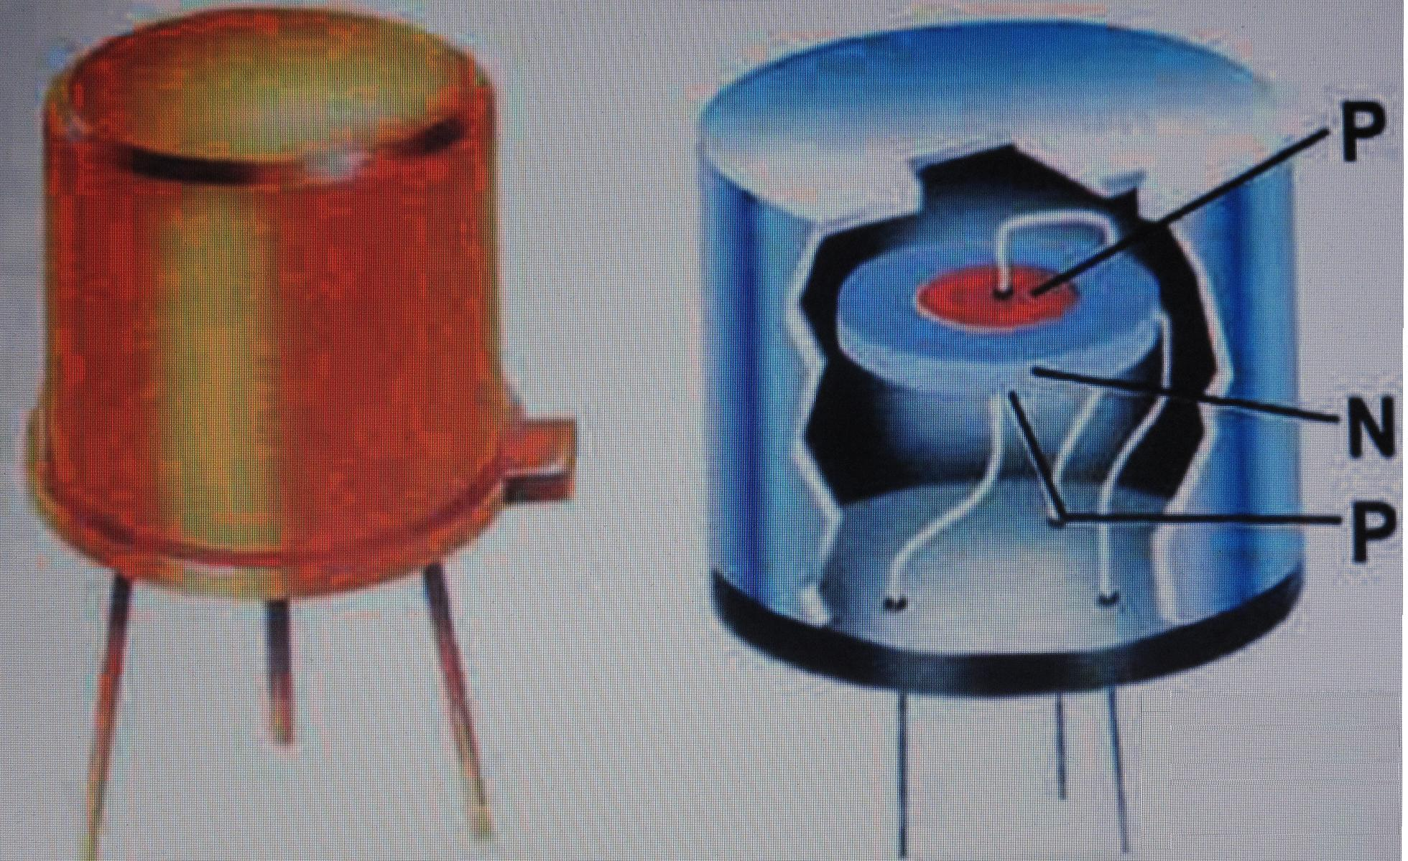
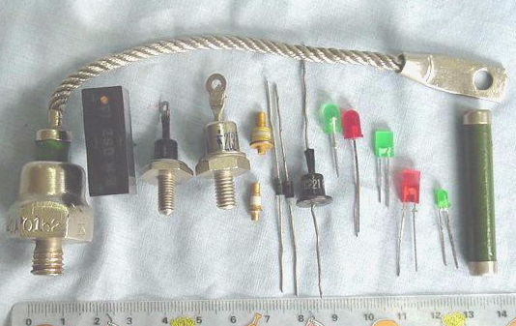
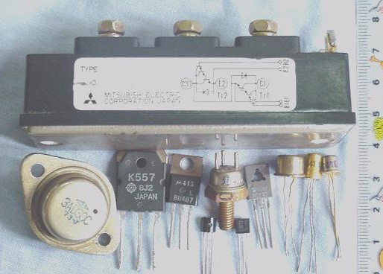
0.1.1 电子器件发展
1947年发明的点接触晶体管
各种半导体二极管
各种半导体晶体管

Slide 12
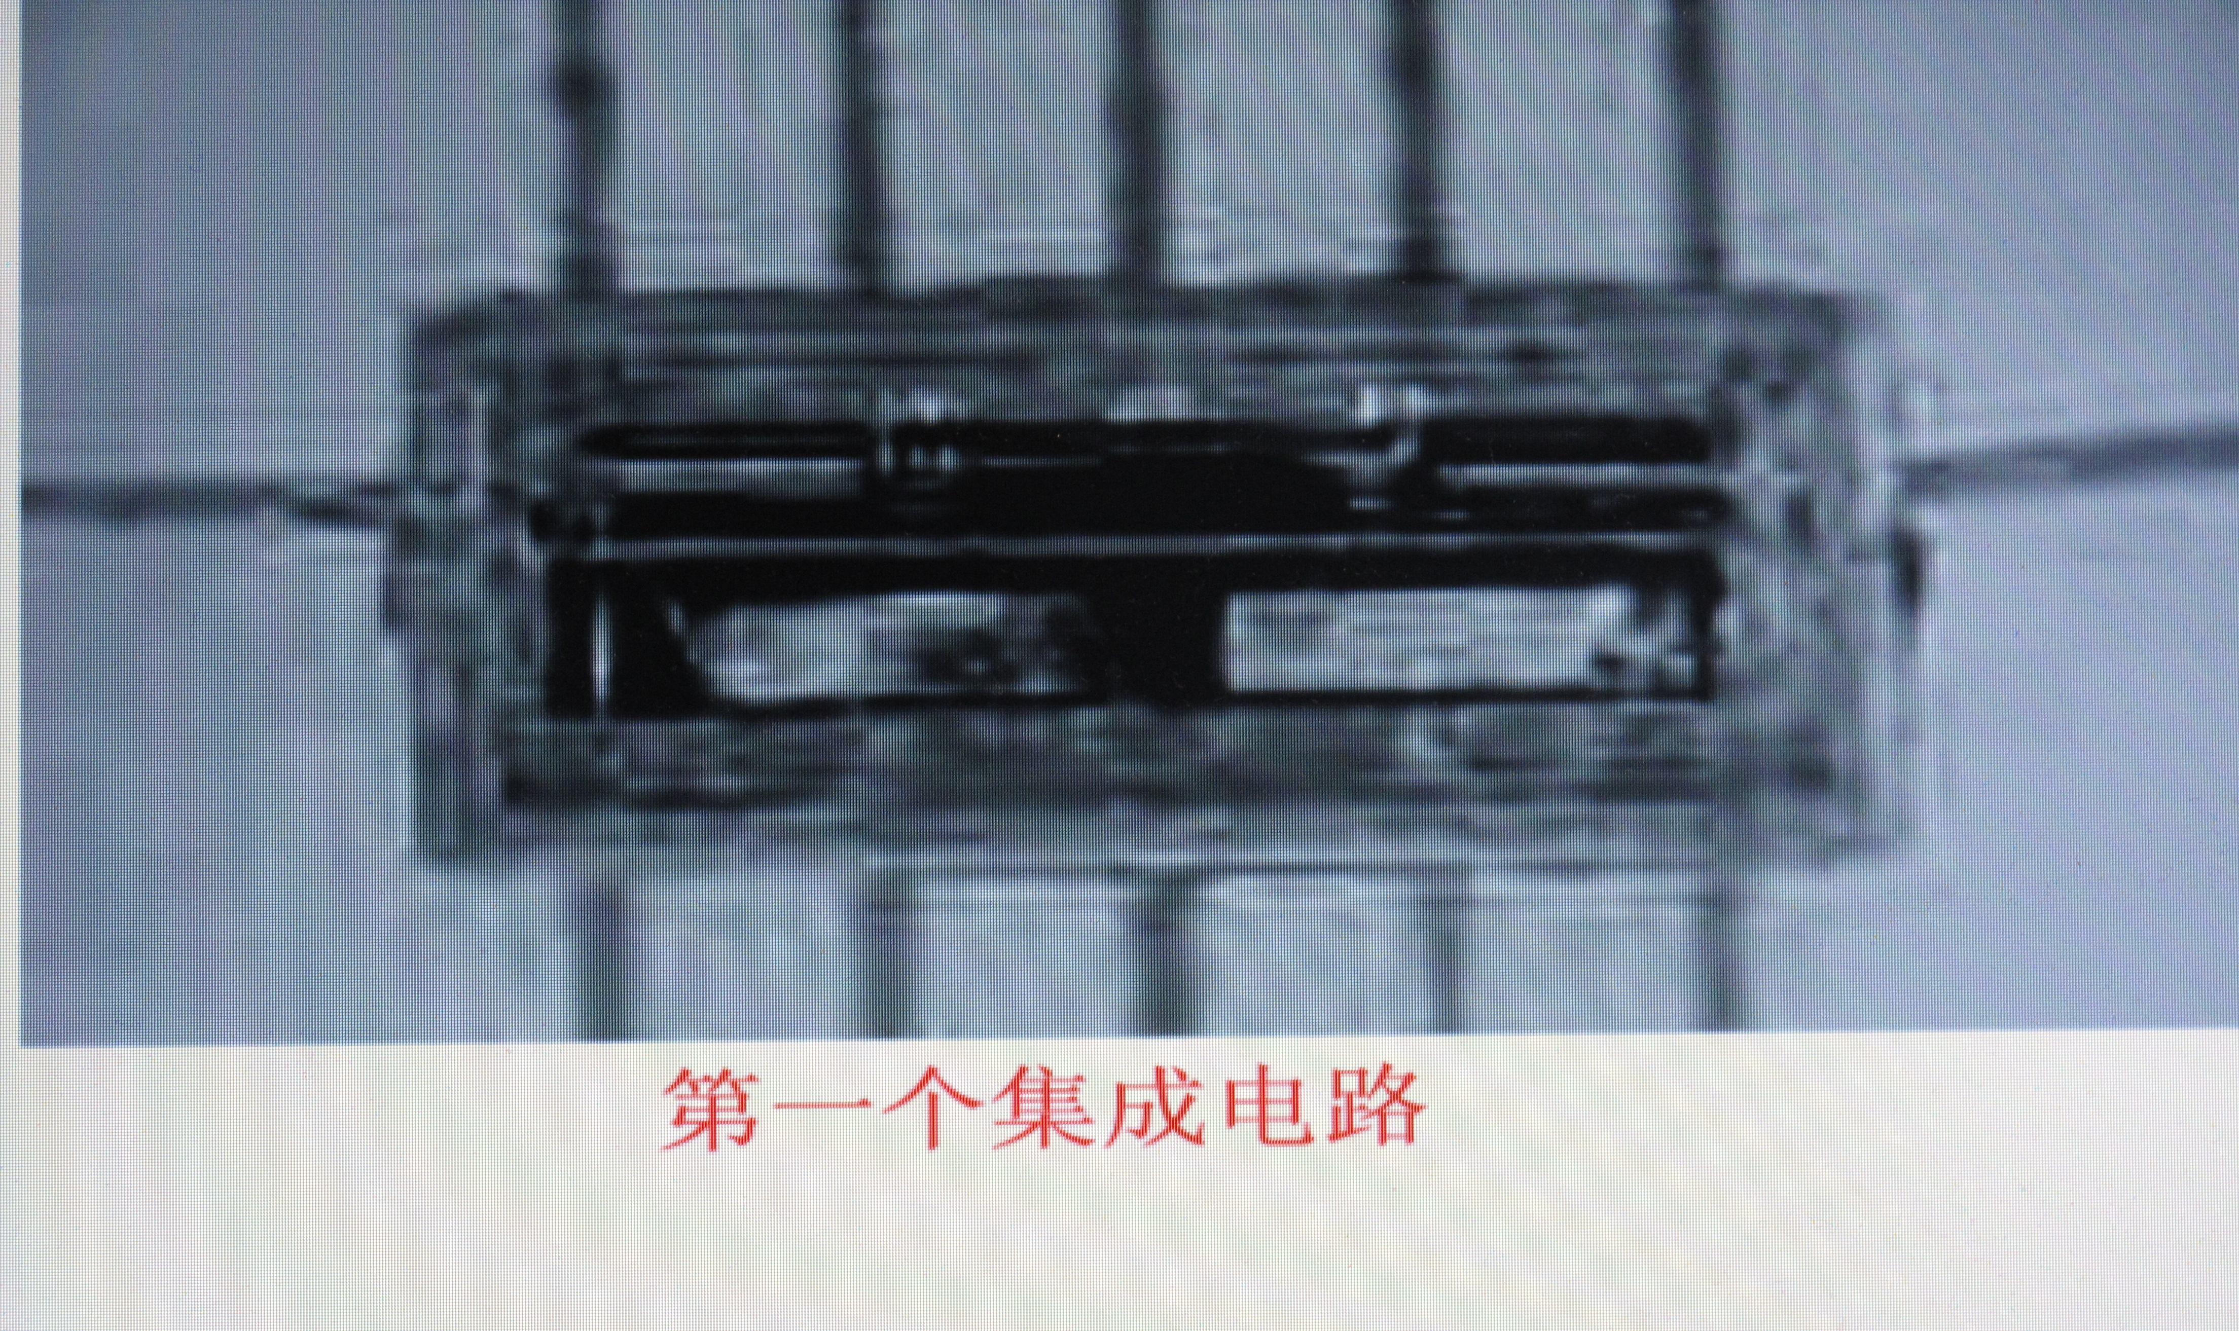
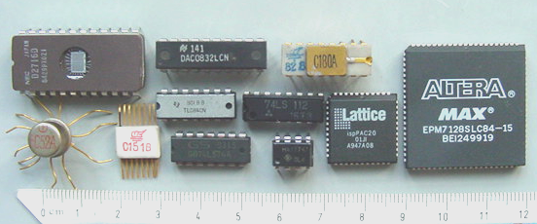
0.1.1 电子器件发展
第三代集成电路是一种微型的电子器件或部件，1958年世界上第一块集成电路由美国德克萨斯公司研制成功。采用专门的工艺，把一个电路中所需的晶体管、二极管、电阻、小容量电容等元件及布线互连一起，制作在一小块半导体晶片或介质基片上，加上封装制成。
集成电路的体积大大缩小，引出线和焊接点的数目也大为减少，从而使电子电路具有微小型化、低功耗、重量轻、寿命长、可靠性高、性能好等优点，同时成本低，便于大规模生产。
第一块集成电路
各种集成电路外形

Slide 13
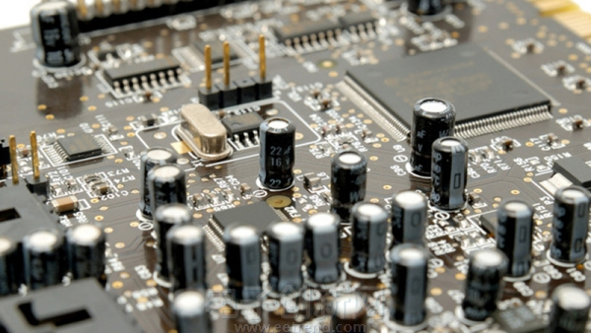
0.1.1 电子电路概述
电子器件与电阻器、电容器、电感器、变压器、开关等元件连接起来所组成的电路称为电子电路。
Notes:
电子电路则是电子器件与电阻器、电容器、电感器、变压器、开关等元件连接起来所组成的电路。

Slide 14
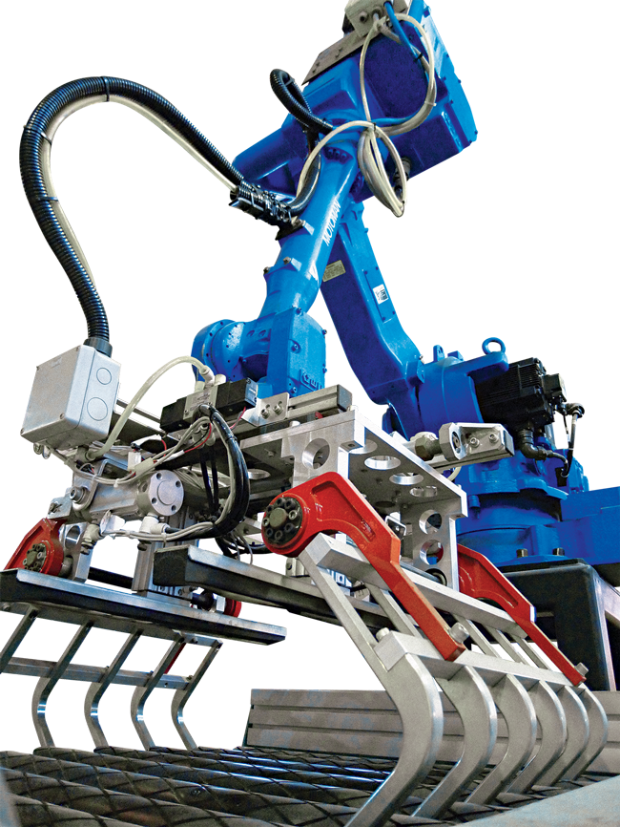
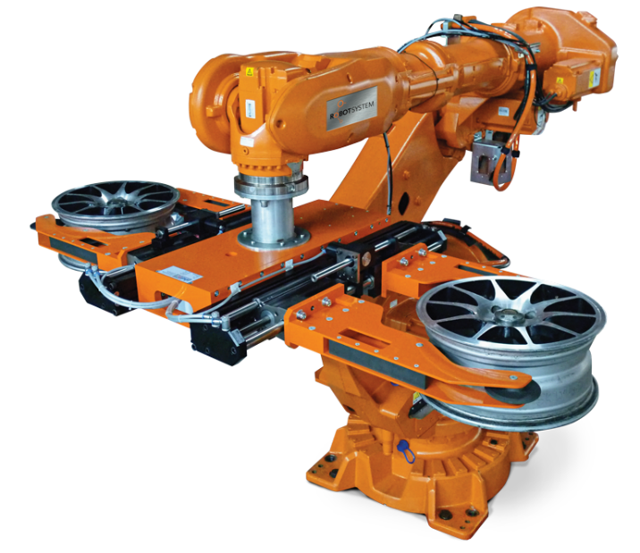
0.1.2 电子技术的应用
1. 工业领域
数控机床、线切割机、高频炉、产品分装、自动仓库等自动化生产线、自动控制装置、自动测试装置。
抓举机器人
检测机器人
Notes:
集成电路的出现，使现代电子技术向着微小型化、智能化、高精度、高灵敏度、高功率等方向发展。目前电子技术已深入到了国民经济的各个领域，电子技术与其他技术的交叉融合，又产生了一系列新兴学科。在工业领域，随着“工业4.0“、”中国制造2025“的提出，智能化生产系统以及网络化分布式生产设施的实现成为研究热点，这些研究均是以电子技术作为基础。

Slide 15
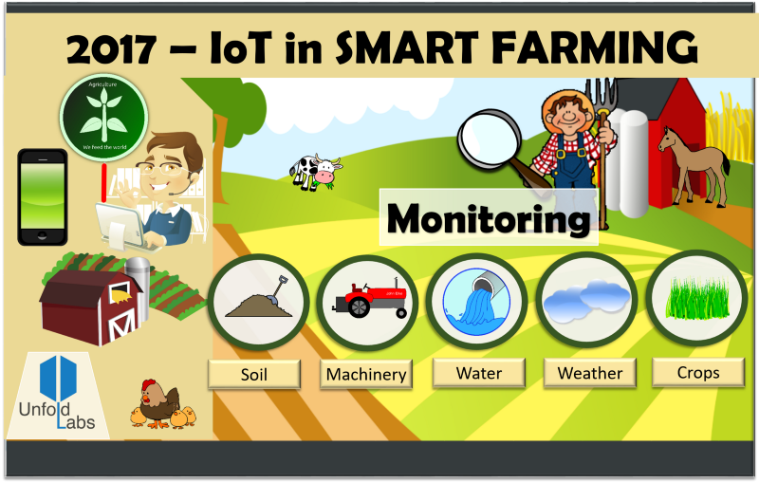
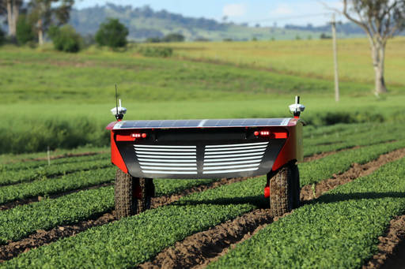
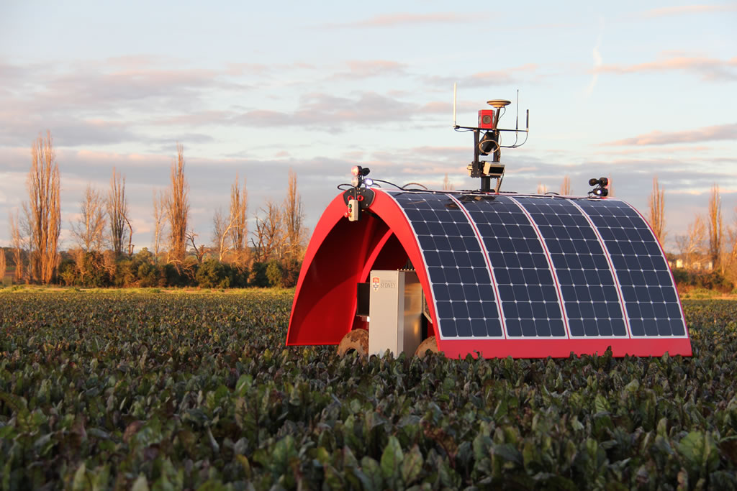
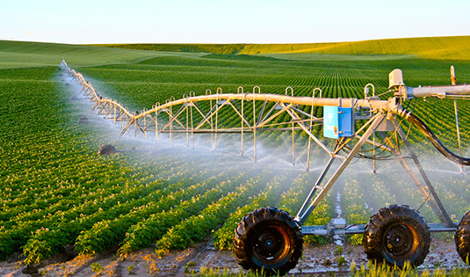
0.1.2 电子技术的应用
2. 农业领域
农业物联网
Notes:
随着我国农业现代化进程的加快，电子技术在农业领域也大展身手。现代农业的目标是以感知为前提，实现人与人、人与物、物与物全面互联的农业物联网，而其中所涉及的传感器、信号处理、电子标签等技术都是以电子技术作为基础。

Slide 16
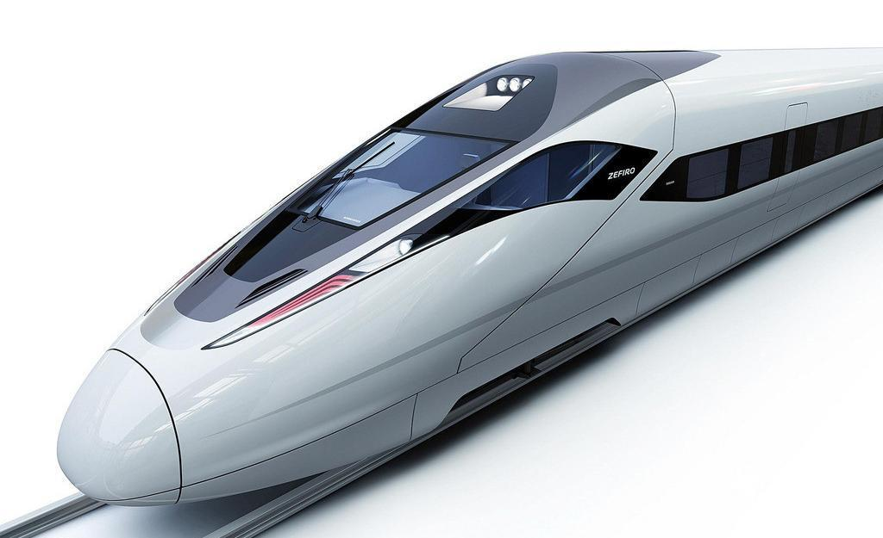
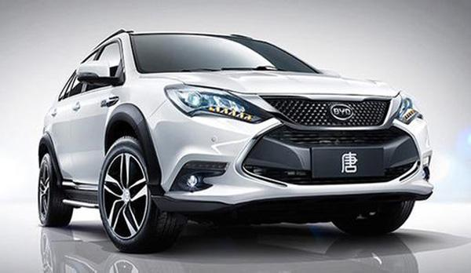
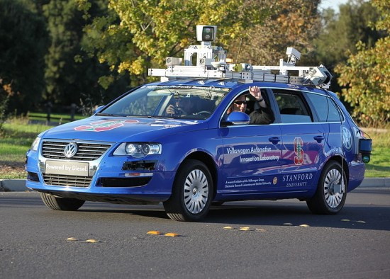
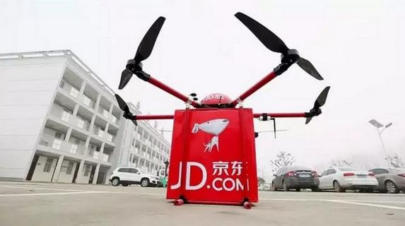
0.1.2 电子技术的应用
3. 交通运输领域
高速铁路列车
新能源汽车
自动驾驶
快递无人机
Notes:
在交通运输领域，我们国家引以为傲并走出国门的高铁技术、已上升至国家战略的新能源汽车、方兴未艾的自动驾驶技术和快递无人机技术，无不依赖于电子技术的进步和发展。

Slide 17
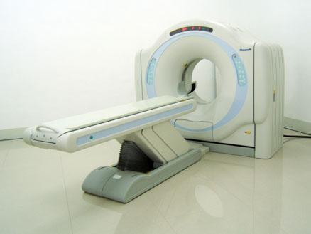
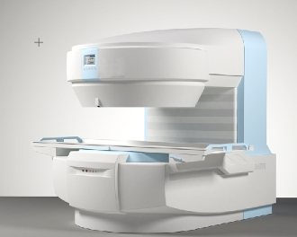
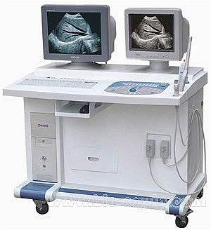
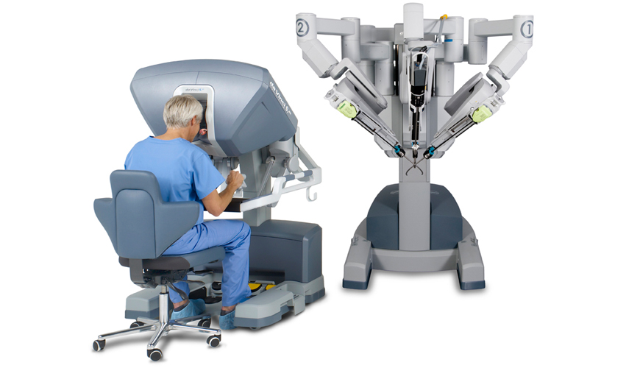
0.1.2 电子技术的应用
4. 医学领域
CT机
核磁共振
B超
手术机器人
Notes:
电子技术在医疗领域的广泛应用已经成为现代社会的常态特征。现代医学诊断技术几乎都是建立在CT、核磁、B超等医疗电子设备的基础上的，而随着技术的进步，医疗机器人也逐渐成熟，电子技术的应用从诊断跨入临床治疗领域。

Slide 18
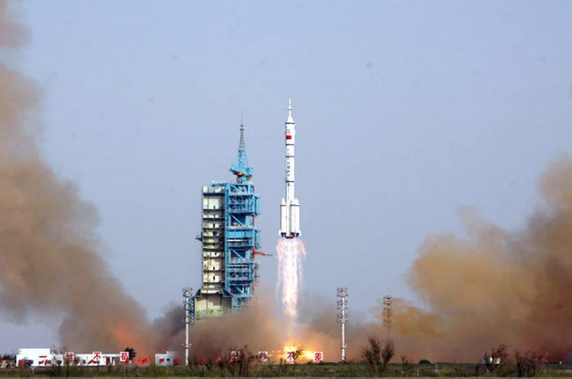
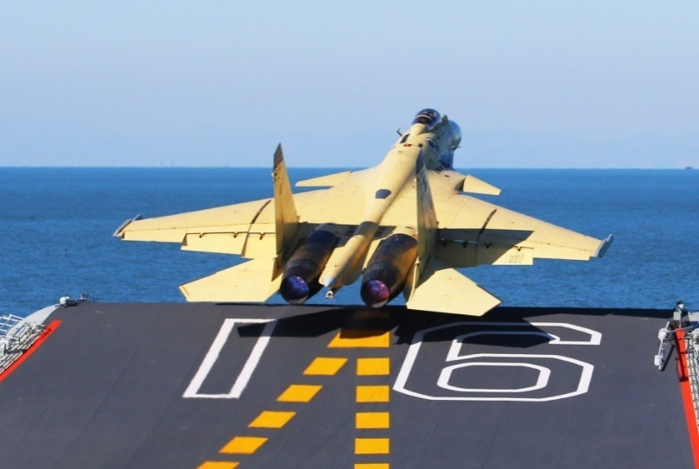
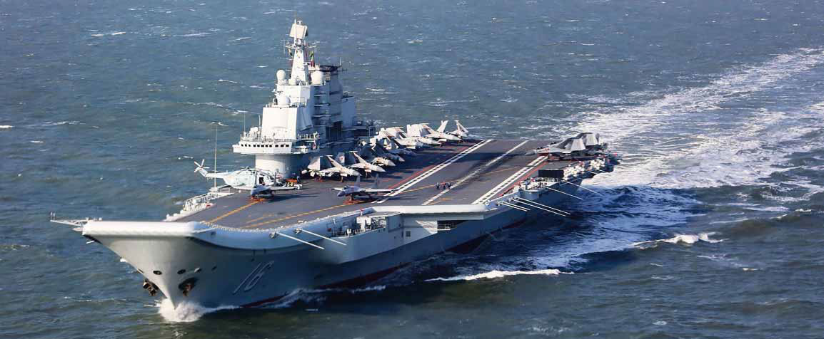
0.1.2 电子技术的应用
5.
军
事
领
域
航天
航空
航海
Notes:
现代军事技术的发展更离不开电子技术的进步，从航天测控到战机飞控设备，从舰载相控阵雷达到航母电磁弹射技术，电子技术的更新和迭代历来都是各国争相发展的领域。

Slide 19
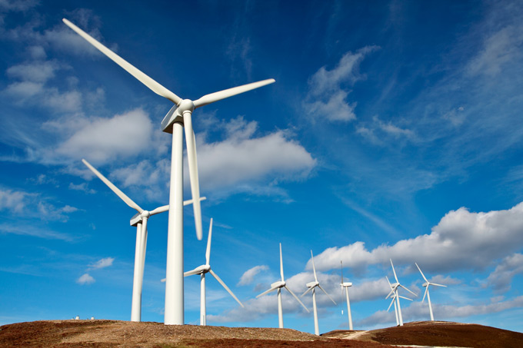
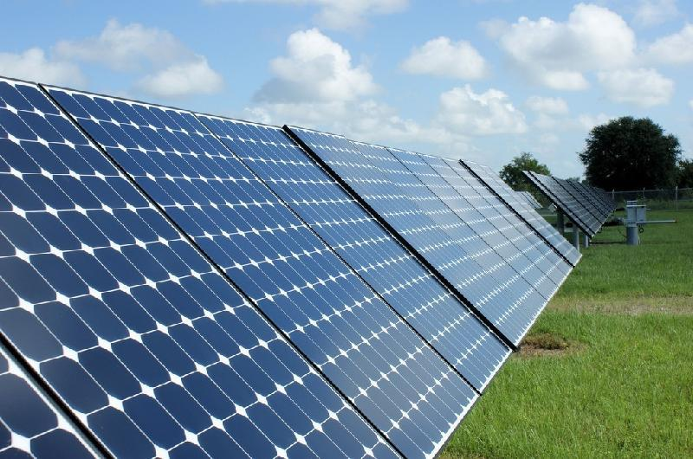
0.1.2 电子技术的应用
6.
新
能
源
领
域
风
力
发
电
太
阳
能
发
电
Notes:
现代电子技术在新能源领域同样应用广泛，例如电能变换、存储、并网以及最大功率点跟踪的控制和优化等等都离不开电子技术。

Slide 20
0.2.1 课程特点
工程性强：
功能：定性分析、方案比较；
指标：选择模型、估算；
误差范围。
实践性强：
常用电子仪器的使用方法；
电子电路的测试方法；
故障的判断与排除方法；
EDA软件的应用方法。
Notes:
电子电路都有其实用的功能
电子电路都是可实现的。真正实验验证成功，才能说明设计是正确的

Slide 21
0.2.2 课程要求
会分析：定性分析
会计算：定量计算
会设计：电路设计、参数设计、器件选择
会调试：仪器选用、测试方法、故障诊断、EDA
Notes:
通过本门课程的学习，要求同学们”四会”：
首先，会定性分析和定量计算，主要锻炼同学们分析问题的能力；会设计，要求同学们能够根据实际问题设计电路并完成参数设计和器件选择，能够解决科研工作遇到的实际技术问题；最后，在电路设计或遇到问题时，会调试，能够熟练掌握常用仪器的使用，借助测试和仿真等手段实现故障诊断，培养同学在实践中解决问题的能力。
总的来说，我们这门课程就是要培养同学们综合运用所学知识解决实际问题的能力。

Slide 22
0.3 考核方法
期末考试：70％
平时成绩：30%

Slide 23
0.4 参考书籍
童诗白、华成英，模拟电子技术基础（第五版）高等教育出版社，2015（教材）
康华光，电子技术基础—模拟部分（第五版），高等教育出版社
王淑娟，模拟电子技术基础，高等教育出版社，2009

Slide 24
模拟电子技术和数字电子技术
模拟电路和数字电路
电子电路中的信号分为模拟信号与数字信号两大类。模拟信号是指随时间连续变化的物理量，如电压、电流、温度和流量等，可以用计量仪器测量出某个时刻模拟量的瞬时值或有效值。
数字电路也称为逻辑电路，数字信号也称为逻辑信号，它是指随时间断续变化的信号。一般来说，数字信号是在两个稳定状态之间阶跃式变化的信号。
H
U_{Hmin}
U_{Lmax}
Notes:
两相时钟应是两相冲击时钟，中间有一段两个开关都不通的时间。

Slide 25
模拟电子技术和数字电子技术
模拟量和数字量之间可以转换，只要它们之间建立起一定的转换关系。例如可以通过计算数字信号变化的次数来得到相应的模拟量，而不需要知道数字信号每次变化的具体大小，或者研究数字信号之间的编排方式就可以了。
处理模拟信号的电子电路是模拟电路，模拟电路研究各种模拟电子器件，模拟信号的变换、控制、测量和应用等内容。模拟电路主要有放大电路、振荡电路、运算电路、有源滤波电路、整流稳压电路、反馈电路，以及混频、调制解调等非线性电路。

Slide 26
模拟电路的特点
模拟电路具有如下特点：
① 模拟电路处理的是连续变化的电信号，人们的日常生活、生产等活动与模拟信号的联系更加密切，所以模拟电子电路应用面十分广泛；
② 模拟电路中的器件往往作工作在放大状态，因而电路的灵敏度比较高，但也容易受到干扰信号的影响；
③ 在模拟与数字电子电路的复合系统中，需要在模拟-数字、数字-模拟信号间进行变换，其中少不了模拟电路，而且技术难点往往在模拟电路；
④ 许多模拟电路便于集成，可较大地降低成本，减小体积；
⑤ 模拟信号相对数字信号而言，不便于处理和存储。

Slide 27
模拟电路的基本分析方法
本课程大部分讨论模拟电路的稳态问题，对暂态的问题较少讨论。在处理模拟电路的问题时，对模拟电路中晶体管如果工作在线性区，往往用小信号线性模型代替晶体管，把晶体管视为电流控制电流源(CCCS)或电压控制电流源(VCCS)，这样模拟电子电路就可以采用电路理论中解决问题的方法进行求解。
运用的数学工具有代数、三角函数、积分、微分、微分方程傅里叶分析等，涉及信号的时域和频域。
对模拟电路多数情况是在时域中讨论，但有时也会在频域中讨论问题，例如分析失真波形、非正弦波形的频率成分时。

Slide 28
模拟电路和数字电路的关系
有的学生认为模拟电路难学，称之为“魔电”。可能模拟电路的概念比较多，又是初学，所以困难多一些。但模拟电路和数字电路二者不是对立的关系，而是互相依存的关系，不可能一种电路完全取代另一种电路，二者各有各的应用领域。

Slide 29
本课程的学习建议
模拟电子技术基础课程具有鲜明的特点，《模电》课程是高校大多数专业必修的入门课，是一门介于基础课和专业课之间的搭桥型课程，属于技术基础课。
模拟电子技术基础的实践性很强。大多数讲到的电路都可以在实验室短期间实现，成本不高。
模拟电子技术基础课程有其自身的理论体系，但在分析问题和进行计算时具有工程的特点，经常忽略一些次要的因素，可以进行简化计算，这与基础课处理问题的方式有较大的不同。对初学者而言，往往不易掌握，对于同一个参数，在这里可能被忽略，在那里就不被忽略。所以，需要了解简化的原因和条件。

Slide 30
本课程的学习建议
同学们刚刚学习该课程时，会有一些不习惯。对于电子电路中所用的电子器件，我们只介绍这些器件的基本性能，着重外部特性，对电子器件运用内部的物理过程只要求一般了解。同学们学习本课程，主要应该掌握本课程的基本概念、基本知识，基本的分析方法，从而学会分析电子电路中的问题和实验中的现象。
同学们应该十分重视《模电》课程的实验。因为电子类技术的知识既可以通过理论课进行学习，也可以通过实验进行学习。往往一方面应该加强课程内容与实验的联系，通过实验进行通过实验学习是一种既动手，又动脑的学习模式，使我们可以在理论和实践双重的高度去获取知识。

Slide 31
本课程的学习建议
另一方面在实验中同学们会学习到许多有用的实际知识。不但要学会传统的分析和测试的基本方法，也要学会现代化的分析测试手段，这是对模拟电子电路性能指标进行客观评价的必经之路。这必须通过实验来学习，并且不断提高。
对模拟电子技术的学习离不开实验。同时需要通过课前预习，课后复习，养成主动学习的好习惯，同时通过做习题帮助建立正确的基本概念。希望同学们尽快适应模拟电子技术基础课程的特点，把这门重要的课程学习好。

Slide 32
MOOC视频环节
国家精品课程
北京交通大学《模拟电子技术》
主讲：刘颖、霍炎、路勇等老师
观看视频章节：
1.2 电子系统的基本概念
1.3 模拟电子技术应用举例
视频连接：
https://www.icourse163.org/

Slide 33
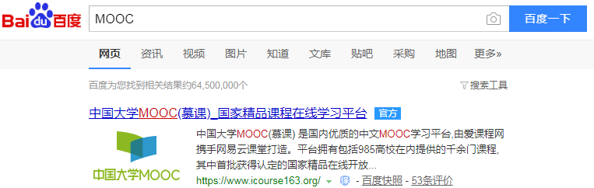
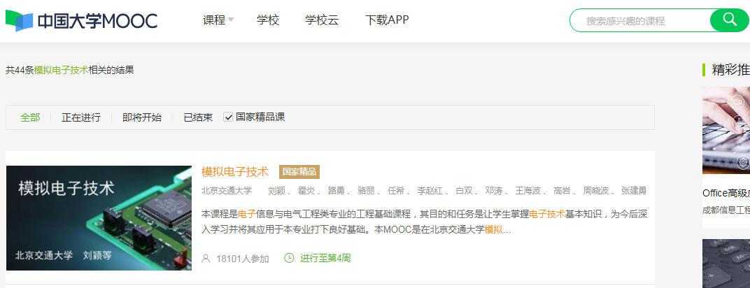
MOOC视频环节

